Slide 1
Relación del docente con otros actores educativos

Slide 2
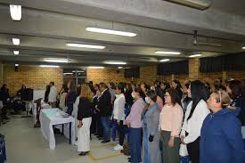
Docente con otros actores educativos
La relación del maestro con otros actores educativos es un aspecto fundamental para comprender la dinámica del proceso educativo. Esta relación no solo determina la calidad de la enseñanza, sino también la construcción de ambientes escolares colaborativos, democráticos y centrados en el aprendizaje integral del estudiante. A continuación se describe esta relación considerando distintos actores:

Slide 3
1. Relación del maestro con los estudiantes
Rol orientador y facilitador: El maestro guía el aprendizaje, fomenta el pensamiento crítico, la autonomía y la participación activa.
Empatía y comunicación: Una relación empática y respetuosa genera confianza, motivación y mejores resultados académicos y socioemocionales.
Autoridad pedagógica: El maestro establece límites y normas claras, pero desde una perspectiva dialógica y formativa.
Ejemplo Un maestro que escucha a sus estudiantes, adapta sus métodos a sus necesidades y promueve el respeto mutuo favorece un clima positivo de aula.

Slide 4
2. Relación con las familias
Colaboración y corresponsabilidad: La educación no es solo tarea de la escuela. El maestro necesita el apoyo de las familias para reforzar valores, hábitos y aprendizajes.
Comunicación abierta y continua: Informar sobre el progreso, dificultades y logros de los estudiantes fortalece el vínculo escuela-familia.
Respeto mutuo: Reconocer la diversidad de contextos familiares ayuda a establecer relaciones de apoyo y comprensión.
Ejemplo Reuniones periódicas, mensajes informativos y participación de los padres en actividades escolares fomentan esta relación.

Slide 5
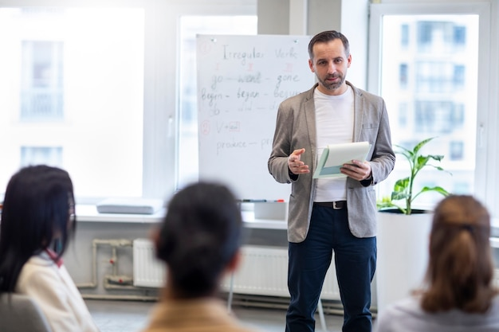
3. Relación con otros docentes
Trabajo en equipo y comunidades de aprendizaje: La colaboración entre maestros permite compartir experiencias, innovaciones didácticas y resolver problemas comunes.
Co-docencia y reflexión pedagógica: Diseñar juntos proyectos, evaluar estrategias o realizar tutorías conjuntas mejora la calidad educativa.
Clima laboral positivo: El respeto profesional, la solidaridad y el compromiso conjunto fortalecen la cultura institucional.
Ejemplo La profesora de Historia coordina con el docente de Filosofía para desarrollar conjuntamente una unidad didáctica. Se reúnen semanalmente para planificar las actividades, compartir recursos bibliográficos y evaluar los aprendizajes de los estudiantes mediante rúbricas comunes. Esta colaboración mejora la coherencia curricular y el enfoque crítico de los temas tratados.

Slide 6
4. Relación con directivos y autoridades educativas
Participación activa en la gestión educativa: El maestro no es solo ejecutor, también debe ser actor propositivo en la toma de decisiones.
Apoyo institucional: Los directivos deben valorar, motivar y acompañar el desarrollo profesional docente.
Cumplimiento normativo y autonomía: Equilibrar el respeto a las normas con el reconocimiento de la libertad de cátedra y la creatividad docente.
Ejemplo concreto
Un profesor con experiencia en Didáctica General se suma a la comisión de rediseño curricular. Aporta su perspectiva para actualizar los contenidos y métodos de evaluación, plantea incluir prácticas reflexivas desde los primeros semestres y sugiere articular la teoría pedagógica con experiencias de aula. La autoridad académica valora su iniciativa y lo designa como coordinador del eje de prácticas preprofesionales.

Slide 7
5. Relación con la comunidad
Educación contextualizada: El maestro reconoce el entorno sociocultural de los estudiantes e incorpora sus saberes y problemáticas al aula.
Vínculo escuela-comunidad: Actividades extracurriculares, proyectos sociales o investigaciones comunitarias fortalecen el sentido de pertenencia y compromiso social.
Ejemplo concreto La docente organiza con sus estudiantes entrevistas a personas mayores de la comunidad para recuperar relatos de vida y valores tradicionales. Los estudiantes sistematizan la información y la presentan en una feria pedagógica abierta al barrio. Esta experiencia fortalece la identidad cultural, la integración intergeneracional y el sentido ético del aprendizaje.

Slide 8
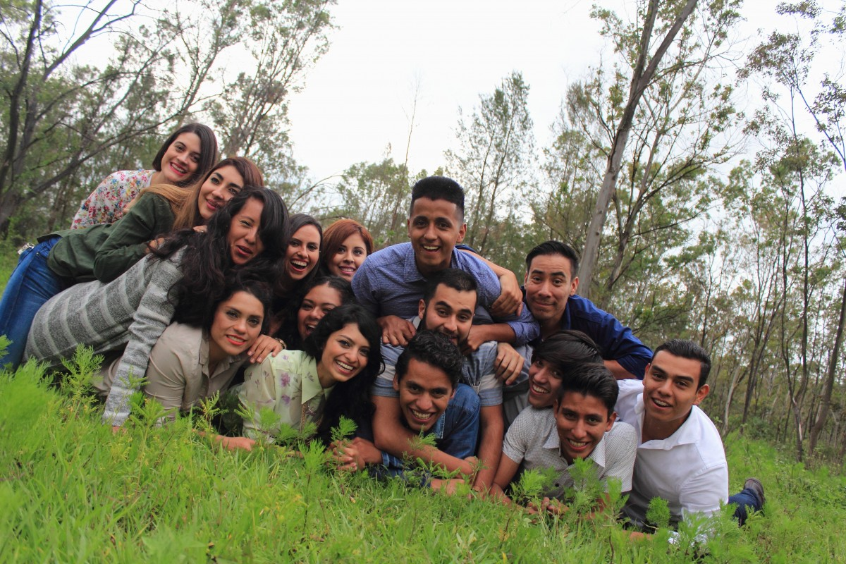
En síntesis
La labor del maestro no se desarrolla en aislamiento, sino en constante interacción con una red de actores que influyen y son influidos por su quehacer. Fomentar relaciones basadas en el respeto, la comunicación y la colaboración es esencial para una educación transformadora.

